Slide 1


TRƯỜNG MẦM NON HOA SEN
LĨNH VỰC PHÁT TRIỂN NHẬN THỨC
ĐỀ TÀI: TÌM HIỂU MỘT SỐ PHƯƠNG TIỆN GIAO THÔNG ĐƯỜNG BỘ
Giáo viên: Nguyễn Thị Linh
LỨA TUỔI: MẪU GIÁO LỚN 5 -6 TUỔI

Slide 2

Cô đọc câu đố
“Xe gì hai bánh
Đạp chạy bon bon
Chuông kêu kính coong
Đứng yên thì đổ”

Slide 3
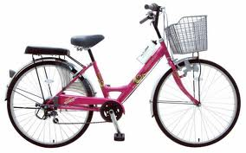

Xe đạp

Slide 4
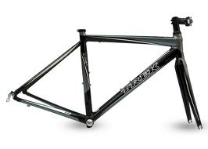
Khung xe

Slide 5
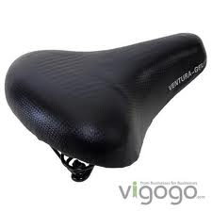
Yên xe

Slide 6
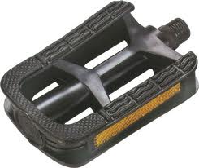
Bàn đạp

Slide 7
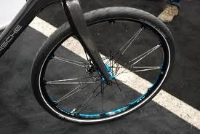
Bánh xe

Slide 8
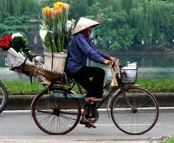
Chở người, chở hàng

Slide 9
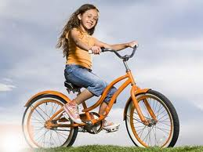
Xe đạp đi được nhờ chân người đạp

Slide 10
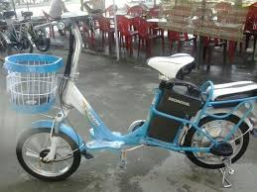
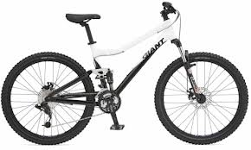
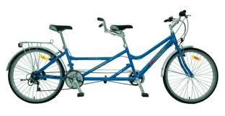
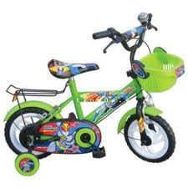
Xe đạp điện
Xe leo núi
Xe đạp đôi
Xe đạp dành cho trẻ em

Slide 11

Cô đọc câu đố:
“Xe gì hai bánh
Tiếng kêu bình bịch
Chạy bon bon”

Slide 12
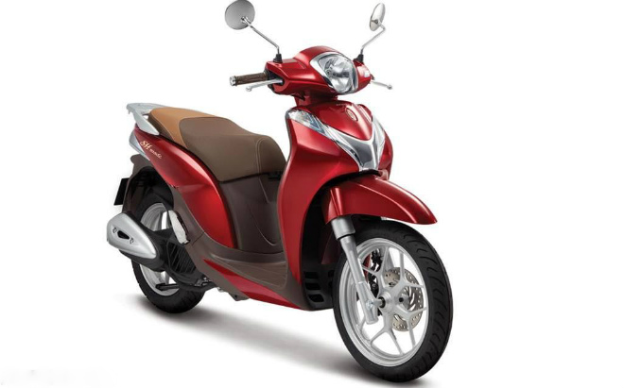
Xe máy

Slide 13
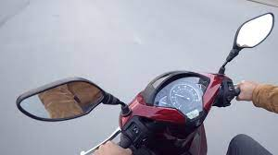
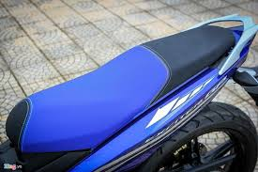
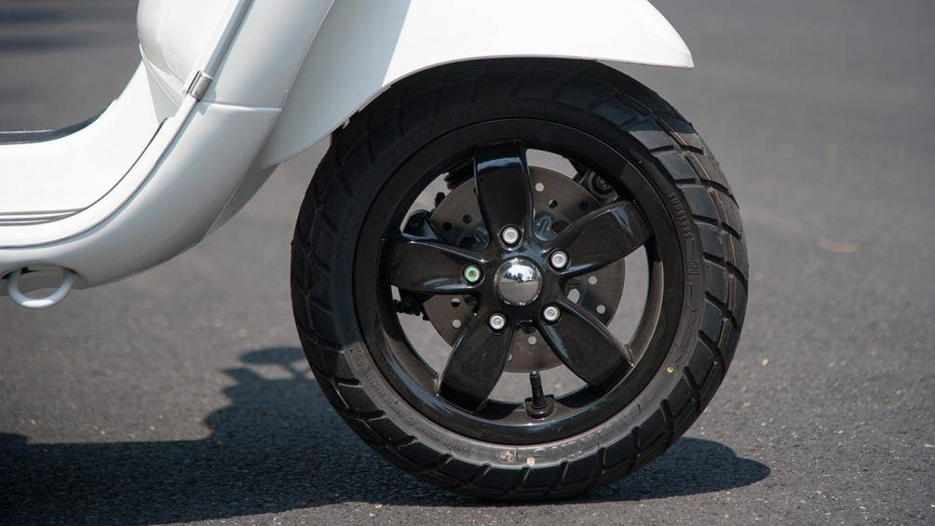
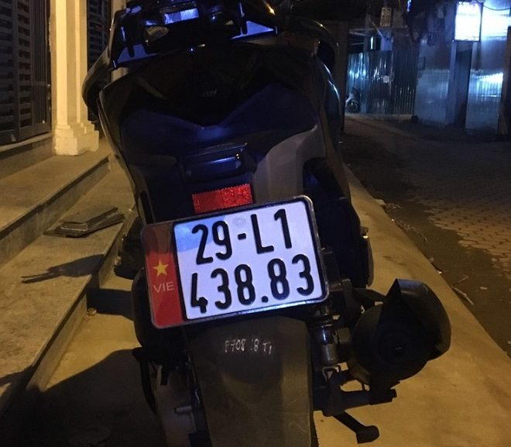

Slide 14
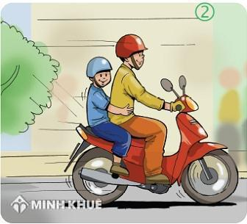
Xe máy chỉ chở được 2 người

Slide 15
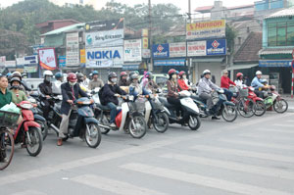
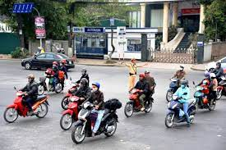
Khi tham gia giao thông phải đội mũ bảo hiểm,
dừng đèn đỏ,đi đúng làn đường

Slide 16
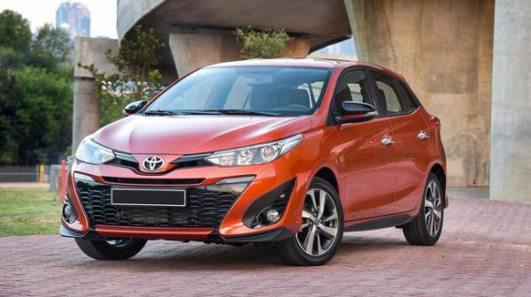
Ô tô con

Slide 17



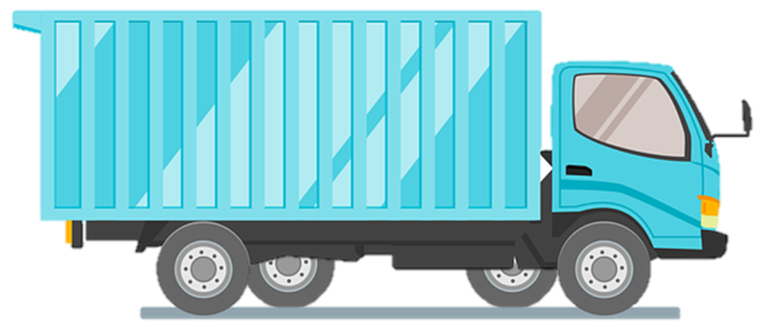

Ô tô tải

Slide 18

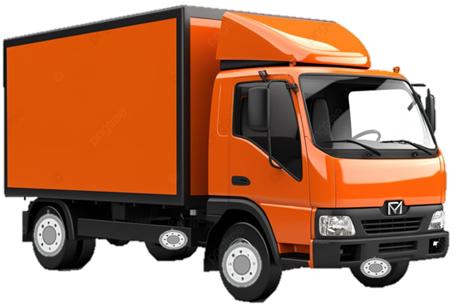


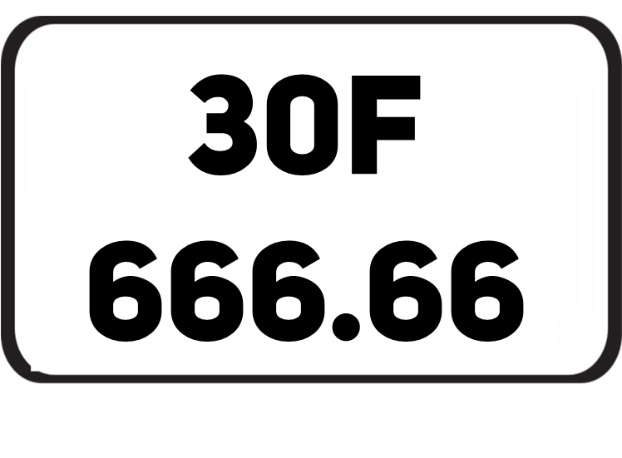



Slide 19
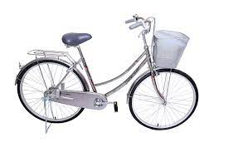

So sánh xe đạp và xe máy

Slide 20
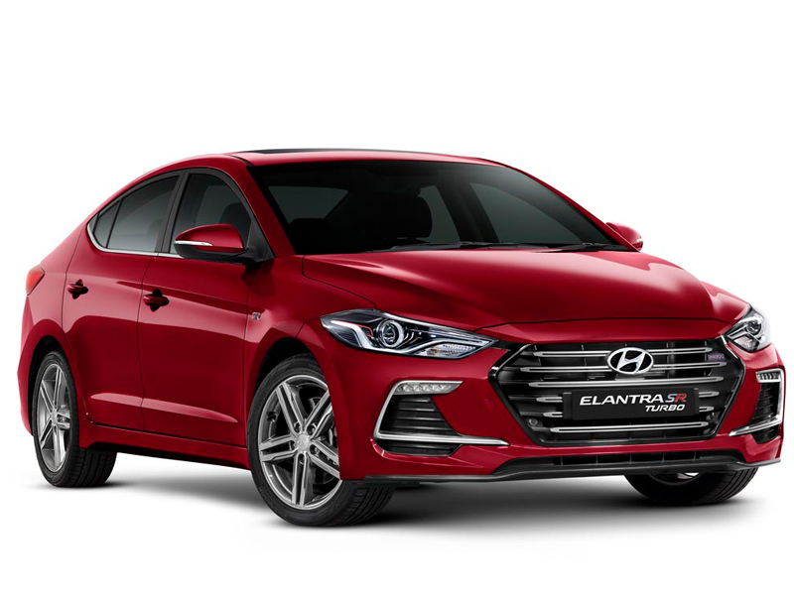
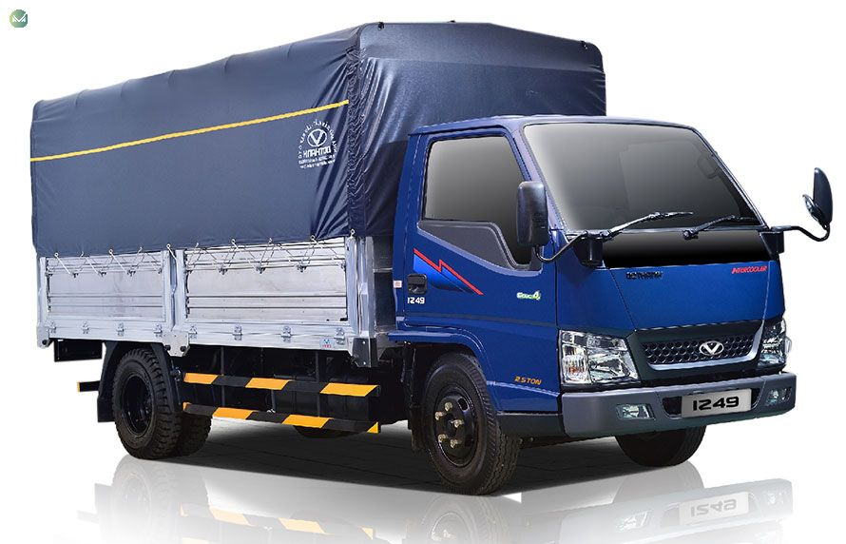
So sánh xe ô tô con và xe ô tô tải

Slide 21
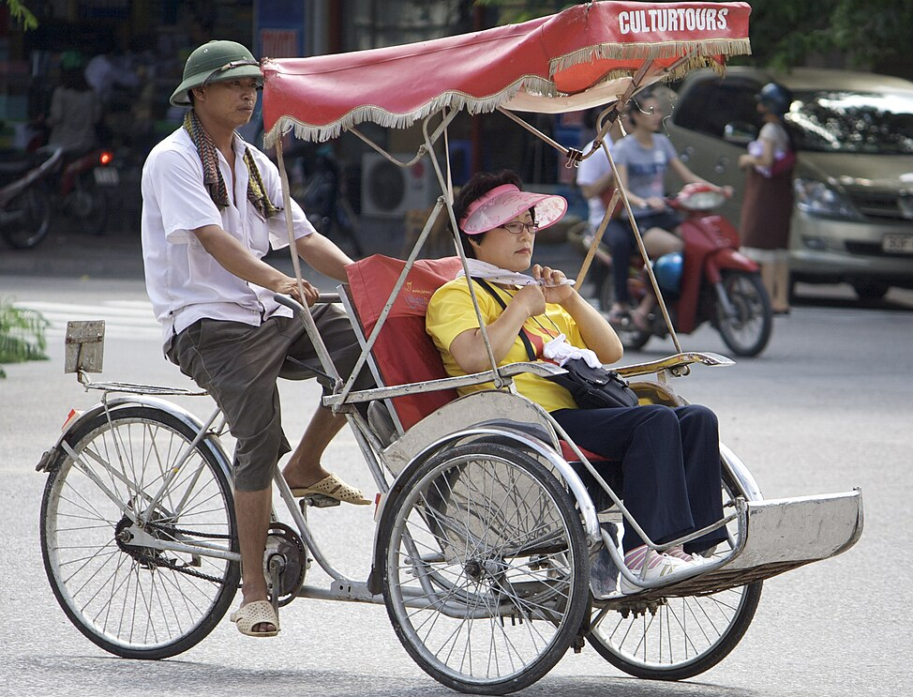
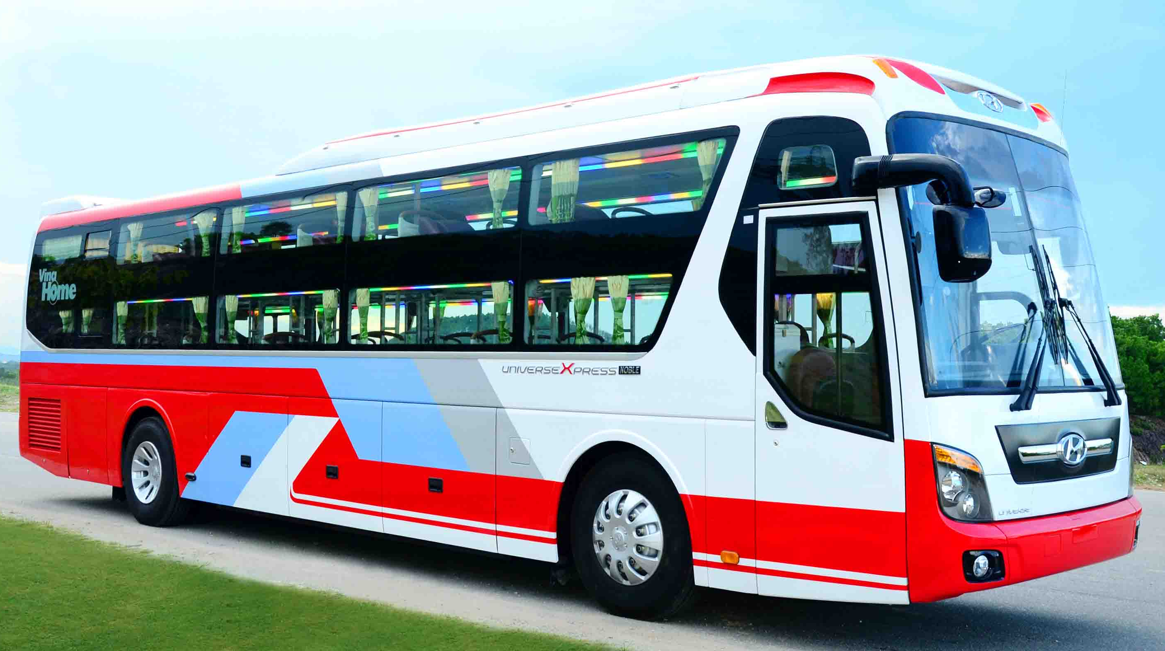
Một số loại phương tiện giao thông đường bộ khác

Slide 22
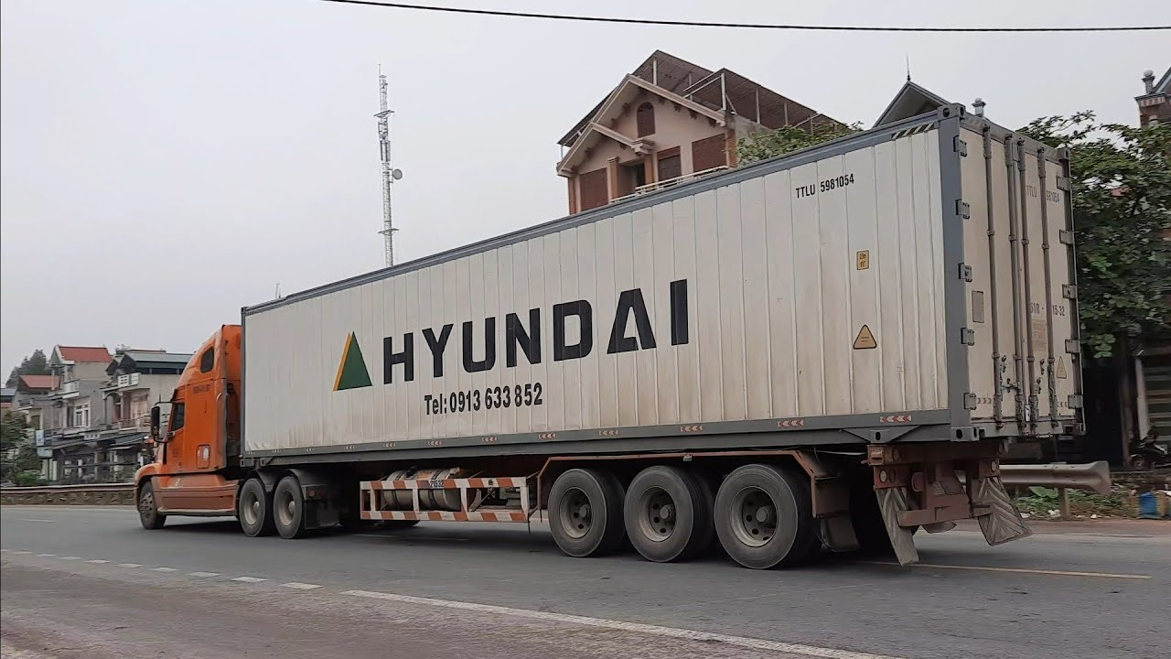
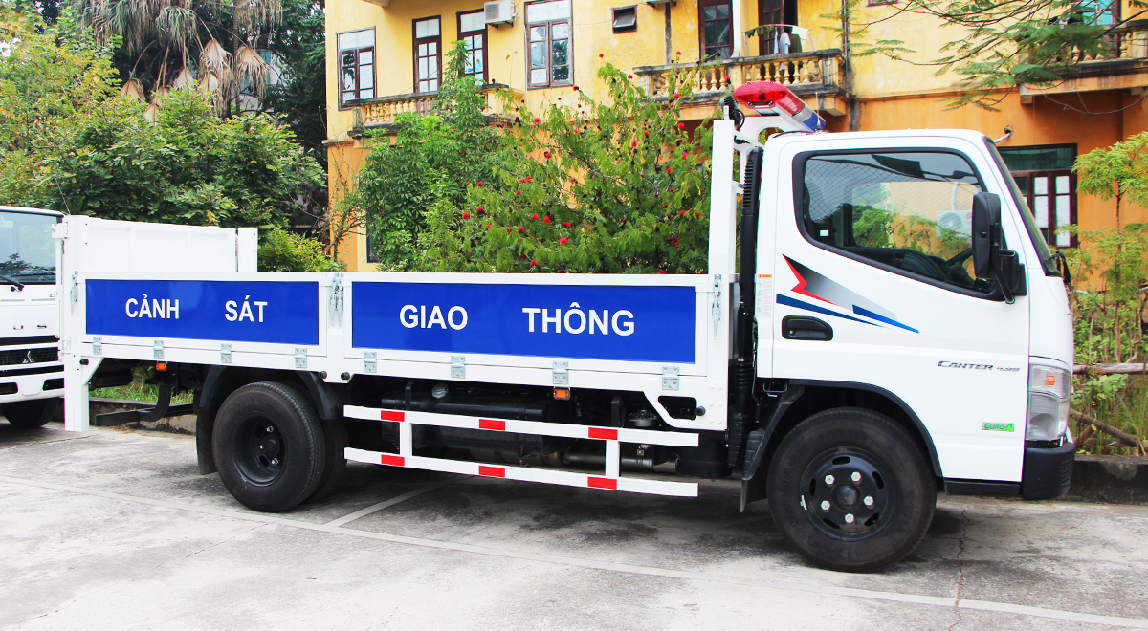

Slide 23


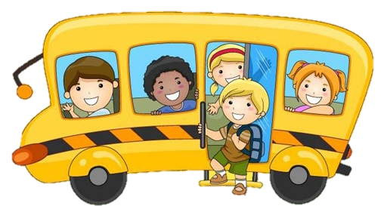

Trò chơi: Ai nhanh hơn

Slide 24

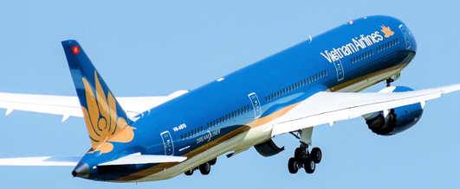
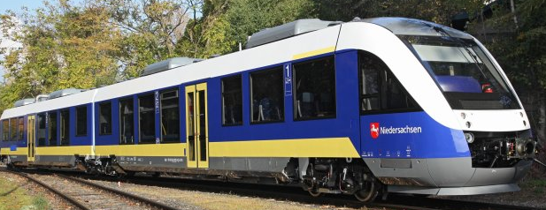
Đâu là nhóm phương tiện giao thông đường bộ?
A
B
C

Slide 25
Đâu là phương tiện giao thông đường bộ có 4 bánh?
A
B
C

Slide 26

XIN CHÀO VÀ HẸN GẶP LẠI

